Slide 1
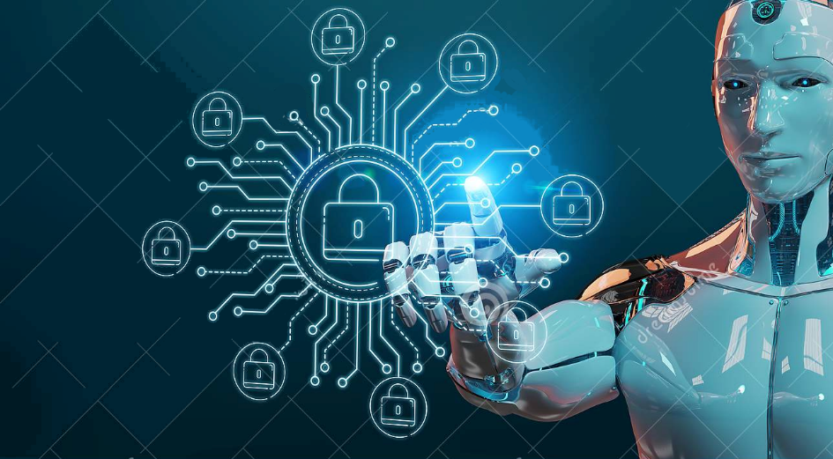
Mesterséges intelligencia a kibertérben

Slide 2
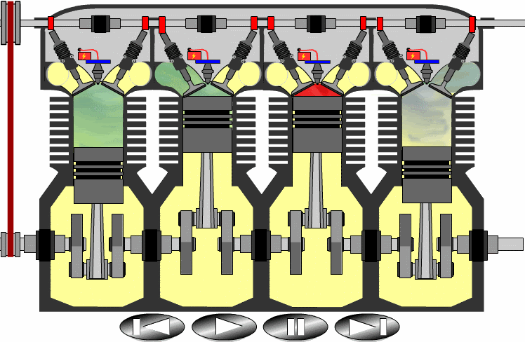
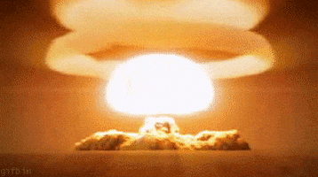
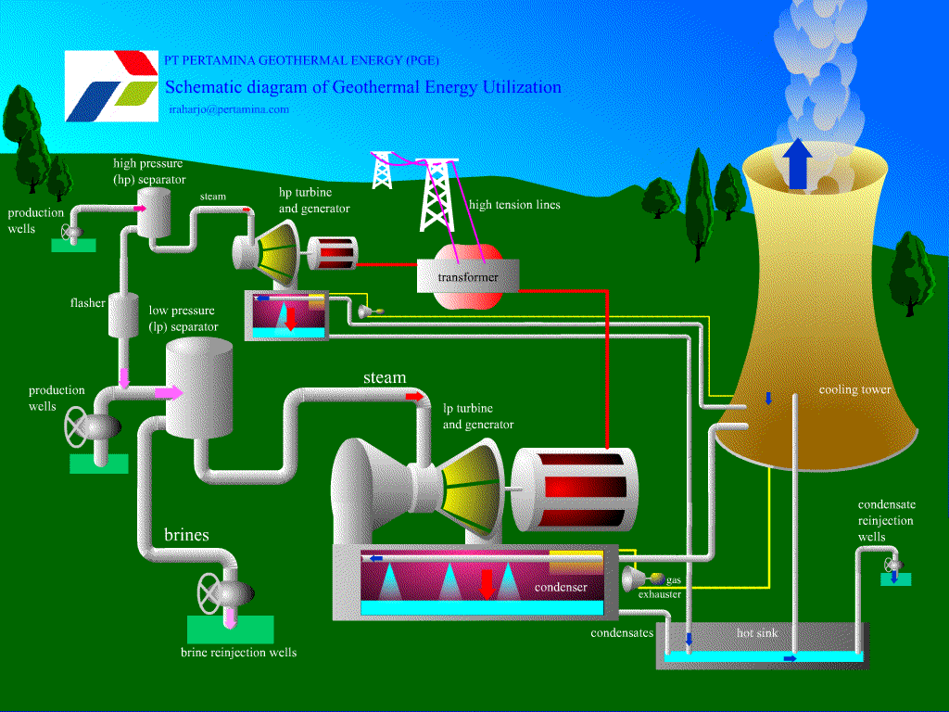
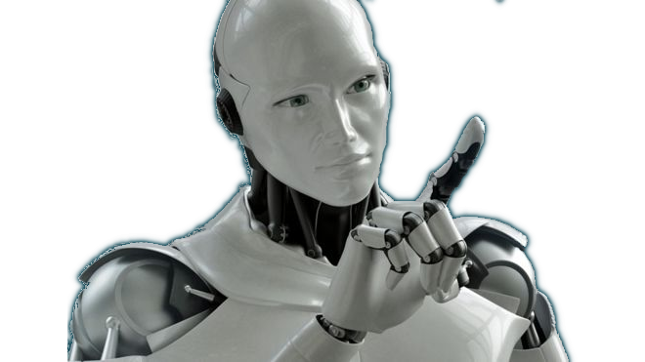
Az „okos” szó devalvációja…

Slide 3
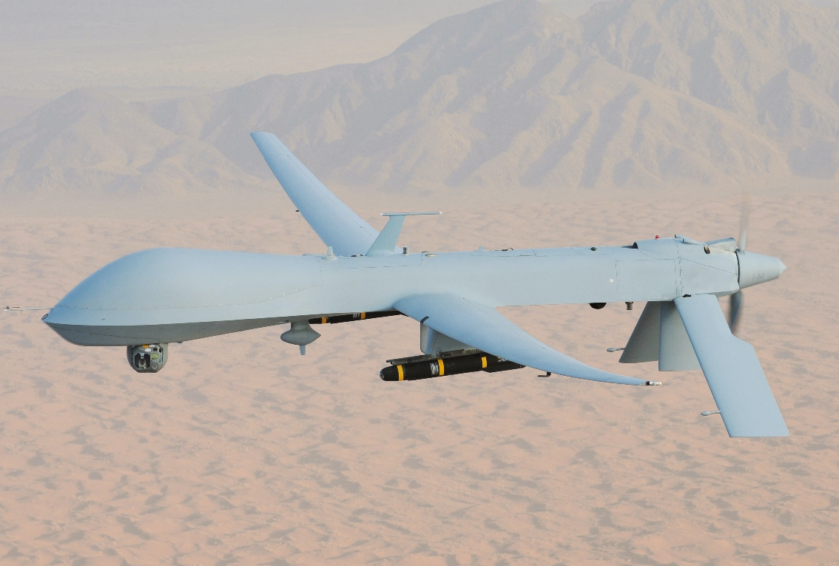
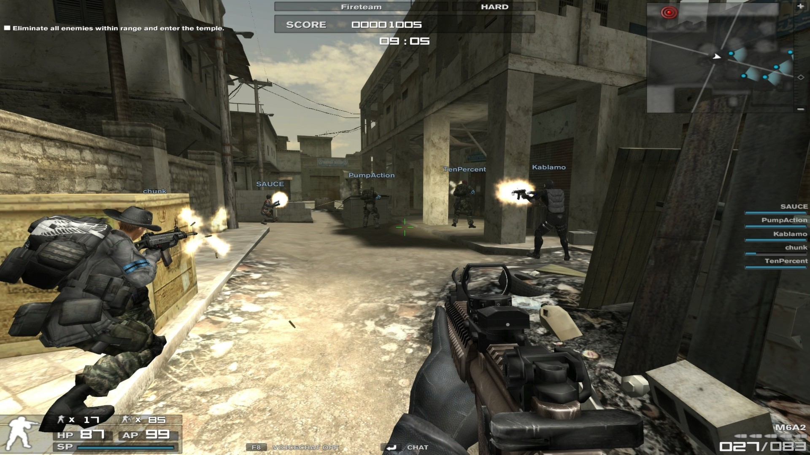
Motiváció és bevezető
AI számtalan hadi felhasználás
A kibertérben évek óta használatos az AI
Nincs kiber-határ
még nem tudunk bevetésről

Slide 4
Módszertan
Üzleti AI
Publikus támadások
Teszt vírusok
Államigazgatási AI
EU és NATO
Államigazgatás
Magyarország
Katonai
„…” - ami nyilvános
Ami az üzleti szektorban megtérül, tehát elterjed, az az állami szektorban is követendő védelmi technológia.

Slide 5
az AI miatt a kiberbiztonság helyzete most hasonló lett a 90-es évek közepének kihívásaihoz
Mikel Rodriguez (a MITRE intézet gépi képfelismerés-kutatója)

Slide 6
Támadó AI
Asszimetrikus (civil) kiber-„hadviselés” várható
Megnő a digitális támadási felület
A kifinomultabb és személyre szabott támadásokk
A sérülékenységek kezelése újra-gondolásra szorul

Slide 7
Támadó AI
Egy céges AI tudását is ki lehet használni
Teljesen új, teljesen az AI-n alapuló módszerek kialakulása
Rémísztgetés?
A meglévő védelmek áttörése az AI segítségével.
Szkepszis…

Slide 8
Védelmi AI
ügyesen megírt hagyományos malware is veszélyes
Pl. Trick-bot, Emotet-Qakbot páros
Óriási sebesség
a veszély világos.
ember nem veheti fel a versenyt
az AI szükséges a védelemben
Ma már evidencia
Túlreklámozott de igaz

Slide 9
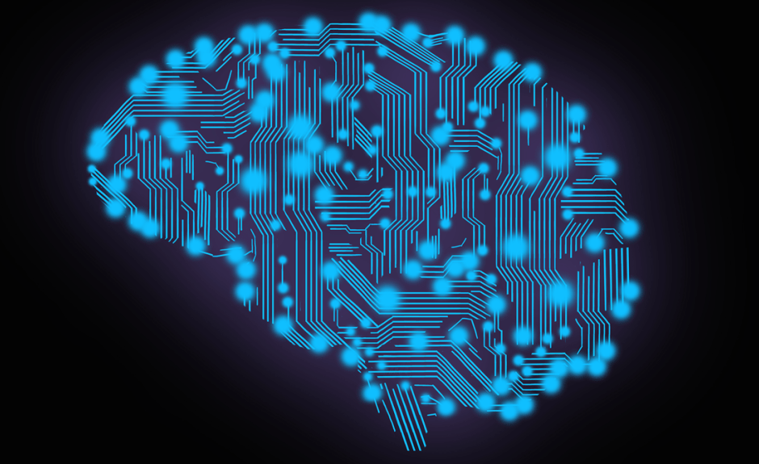
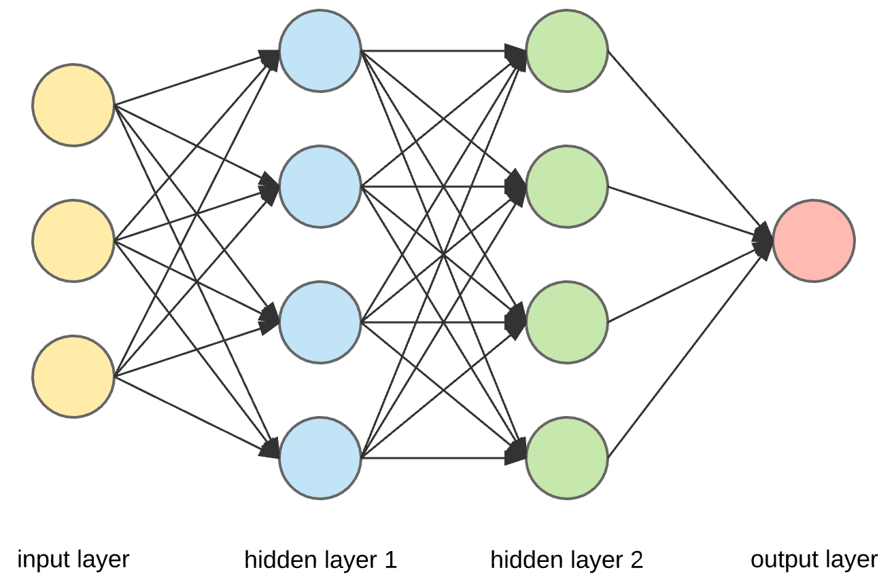
Gépi tanulás (AI képesség)
Képes okulni az adatokból vagy
Képes magát módosítani
Képes azonosítani ismeretlen kártevőket
Mélytanulás (a gépi tanulás része)
A gépi tanulás magja
Mély-tanuló komponensekből épül fel a Gépi-tanulás képesség
(Különböző típusú neuron-rétegek, változatos elágazások. A neurális hálózatok mélységének növekedésével növekszik azok absztrakciós képessége, a különböző mélységi szinteken álló rétegek egyre összetettebb feladatok megoldására válnak képessé)
Kihelyezett sz & v
Végponti szenzorok és
válaszolók
A rendszer kritikus pontja
Monitorozás és reagáló képessség
Az összetett rendszer egésze
Hagyományos védelem
Mesterséges intelligencia (AI)
Következő generációs védelem
Notes:
Deep learning is a subset of machine learning, it takes machine learning to new levels of accuracy, or deeper as the name suggests. What deep learning refers to is the number of layers in a network or algorithm. These deep learning algorithms are components of a larger machine learning applications, that allow for a higher understanding. Image recognition and sound recognition technologies are an example of deep learning
Mély tanulás
A számítási kapacitás növekedésével a neurális hálózatok különféle területeken való feltörekvésével egyre összetettebb architektúrák jelennek meg, melyek jellegzetesen halmozzák egymásra a különböző típusú neuronrétegeket (mélyülnek) vagy változatos elágazásokat tartalmaznak. A neurális hálózatok mélységének növekedésével növekszik azok absztrakciós képessége, a különböző mélységi szinteken álló rétegek egyre összetettebb feladatok megoldására válnak képessé, azonban új típusú problémák megjelenésével járnak együtt.^{[18]}
A mély tanulás (Deep Learning) egy hívószó, mely a fenti problémakörre utal.
EDR or Endpoint Detection and Response can be added to a next-gen security posture and is really a critical piece to your security. What this technology does is provide continuous monitoring of potential threats as well as responding to advanced threats. It provides optimal visibility to help to discover and respond to broad attacks
AI or artificial intelligence is really just a more impressive way of describing a smart computer. It is the basic notion of a computer performing tasks that require “intelligence” or learning
Machine learning is just one capability of AI. This is an integral part of next-gen security. The idea behind machine learning is that it is a technology that is able to modify itself or learn from the data it is exposed to. The reason this form of security is so pertinent is that it allows for more security from previously unknown threats. It multiplies inputs so that it can minimize the opportunity for errors.

Slide 10
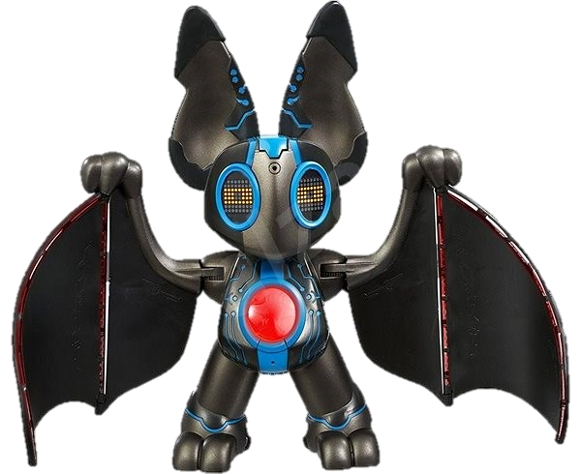
Múlt-alapú védelem vége
A gépi tanulás szárnyakat adhat
a heurisztikus módszereknek.
„100%-os” pajzs
a hagyományos támadások ellen
Közben emberbarát
Notes:
100%-os pajzs
Ez a hagyományos támadó algoritmusok ellen
közben a rendszer az emberek is használhatják ☺ őket nem nézi támadónak a jól betanított AI.
Megkülönböztet
A felhasználói és a támadási szokások elemzésével
ügyfél tevékenységét a rosszindulatútól
Tehát a cím csak részben igaz, a rendszer a múltból tanul, viszont képessé válik egyszerű dolgokat megjósolni.

Slide 11
Múlt-alapú védelem - Megkülönböztet
ügyfél tevékenységét
a rosszindulatútól
A felhasználói és a támadási szokások elemzésével
Van MÚLT: a rendszer a múltból tanul…
viszont képessé válik egyszerű dolgokat megjósolni.

Slide 12
Valós idejű védekezés
A klasszikus védekezés (emberi alapú)
drága munkaerő + lassú,
Mire a szakemberek beérik és kiirtják, már sok kár keletkezett.
az embert segíti: múlt alapú algoritmusok
akár hónapokig kifejtették káros tevékenységüket
amíg a kód elemzők rájuk bukkantak,
az ilyen elemzések ideg-örlőek,
netán a 24 órás felügyeletet
rendszer-elemzések AI-val
valósidőben képes a védelem a tevékenység-sorozatokat elemezni
a fenyegetésre utaló mintákat
Szakemberek: az AI finomhangolása
nagyobb arányban találjanak
minél gyorsabban ráakadjanak
a drága szakember-munkaidő is jobban összpontosul,
perceken / másodperceken belül

Slide 13
Múlt-alapú védelem vége – khm-khm
Ha egy másik AI támad: ugyanaz
A támadó is AI – utánozza az emberi mintákat
Ekkor múlt-alapú lesz védelem, mint most.
nem csodapajzs
Pl. egy sokrétegű modern páncél jól véd minden régi fegyver (nyilvesszők, dárdák, pisztoly) ellen
Nem véd minden, a modern löveg ellen

Slide 14
Pl.: social engineering ellen
= pszichológiai befolyásolás
a szélhámosság új dimenzióit képes megnyitni az AI,
viszont sok ismert módszer ellen jól lehet alkalmazni.
AI képes megkülönböztetni
az adat történetek és rendellenességek kiértékelése alapján
árnyalt és kifinomult különbségeket
visszaélés és normális tevékenység között.
Felhasználóbarátság
ezidáig csupán szabályok szigorításával és a folyamatok bonyolításával
biztonsági tényező – nem csupán kényelmi
csökkenti az emberek túlterheltségét,
+ a túlzott szabályozottság vezet a szabályok megszegéséhez (résekhez)
amikor nem érzik azt életszerűnek, nem tartják be, tehát épp a szabályozottság lesz rés
AI alapú védelemmel nem bonyolódnak a eljárásrendek és szabályok
ez a tény maga hozzájárul a biztonsági szint növekedéséhez.

Slide 15
social engineering ellen
= pszichológiai befolyásolás
a szélhámosság új dimenzióit képes megnyitni az AI,
viszont sok ismert módszer ellen jól lehet alkalmazni.
AI képes megkülönböztetni
az adat történetek és rendellenességek kiértékelése alapján
visszaélés és normális tevékenység között.
árnyalt és kifinomult különbségeket
Felhasználóbarátság
ezidáig csupán szabályok szigorításával és a folyamatok bonyolításával
Biztonsági tényező – nem csupán kényelmi
csökkenti az emberek (a humán erőforrás) túlterheltségét,
így növeli a munkavégzés hatékonyságát és gyorsaságát.
+ a túlzott szabályozottság vezet a szabályok megszegéséhez (résekhez)
Amikor a felhasználó nem érzi azt életszerűnek a szabályokat, akkor nem tartja be,
tehát épp a szabályozottság lesz a támadók segítségére.
AI alapú védelemmel nem bonyolódnak tovább a eljárásrendek és szabályok
ez a tény maga hozzájárul a biztonsági szint növekedéséhez.
Notes:
Felhasználóbarátság
ezidáig csupán szabályok szigorításával és a folyamatok bonyolításával
Biztonsági tényező – nem csupán kényelmi
csökkenti az emberek (a humán erőforrás) túlterheltségét,
így növeli a munkavégzés hatékonyságát és gyorsaságát.
+ a túlzott szabályozottság vezet a szabályok megszegéséhez, és durva rések megnyitásához.
Amikor a felhasználó nem érzi azt életszerűnek a szabályokat, akkor nem tartja be, tehát épp a szabályozottság lesz a támadók segítségére.
Bizakodnunk kell abban, hogy az AI alapú védelemmel nem bonyolódnak tovább a felhasználókra vonatkozó eljárásrendek és szabályok, és már ez a tény maga hozzájárul a biztonsági szint növekedéséhez.

Slide 16
támadó módszerek védekezésre
Sérülékenységi adatbázisok
különféle sérülékenységi adatbázisok
AI alapú sérülékenység elemzés
tesztelési fázisában
rés-kereső rutinok folyamatos finom-hangolása és tanításával.
Termék-támogatásként
CVE, NVD, US-CERT, Snyk stb.
programok és eszköz „rései”
Spamszűrés
AI képes megkülönböztetni
Kérdés, hogy ez meddig tart?
AI által írt levél…
sőt AI mail-chat-bot…
egy sima automatika által küldött levelet
egy igazi levéltől.
+ Kiberbiztonsági besorolások automatiázálása
Notes:
Sérülékenységi adatbázisok
különféle sérülékenységi adatbázisok
CVE, NVD, US-CERT, Snyk stb.
programok és eszköz biztonságosan tartását
AI alapú sérülékenység elemzés
tesztelési fázisában
rés-kereső rutinok folyamatos finom-hangolása és tanításával.
Termék-támogatásként
Spamszűrés
a spam-küldő sima kizárásával már régen nem oldható meg a probléma.
a támadók AI nélkül is képesek olyan programot írni, ami sok kis részlet és minta segítségével állít össze levelet, változtatja az érzékelhető feladót
Egy AI viszont képes egy sima automatika által küldött levelet egy igazi levéltől megkülönböztetni.
Kérdés, hogy ez meddig tart?
mikor éri el a támadó AI által írt levél, hogy ne lehessen a valóstól?
sőt több lépésben hálózza be áldozatát és a kívánt célt egy értelmesnek tűnő levelezés sokadik lépéseben hajtson végre.

Slide 17
támadó módszerek védekezésre
Behatolás felismerés és megelőzés
a 2000-es évek közepétől
újabb módszerek vetődnek fel
Pl. a biológiai immunitást másoló r..
Felhasználók biztonsági hitelesítése
többlépcsős authentikációval működő, AI-t is használó modell.
Botnetek ellen (stb.)
Notes:
Spamszűrés
A tanítható spam-szűrők nélkül már most sem lehet hatékonyan küzdeni a kéretlen levelek ellen, mivel a támadók AI nélkül is képesek olyan programot írni, ami sok kis részlet és minta segítségével állít össze levelet, változtatja az érzékelhető feladót – tehát simán a spam-küldő kizárásával már régen nem oldható meg a probléma. Egy AI viszont képes egy sima automatika által küldött levelet egy igazi levéltől megkülönböztetni. Kérdés, hogy ez meddig tart, és mikor éri el az AI által írt levél azt a szintet, hogy ne lehessen a valós, nem kiszűrendő levéltől megkülönböztetni, sőt – mint említettük – azt a szintet, hogy több lépésben hálózza be áldozatát és a kívánt célt egy értelmesnek tűnő levelezés sokadik lépéseben hajtson végre.
behatolás felismerés és megelőzés
De számos egyéb területen is elterjedt eszköz lett az AI. Már a 2000-es évek közepétől használják az AI-t a hálózati behatolás felismerés és megelőzés terén is, ahol újabb és újabb módszerek vetődnek fel (például a biológiai immunitást másoló rendszer). A felhasználók biztonsági hitelesítésében is fontos lesz az AI használata, pl. felvethető egy ilyen többlépcsős authentikációval működő, AI-t is használó modell. De használatos még a Botnetek elleni küzdelemben, a kiberbiztonsági besorolások automatiázálásához vagy a támadási események előrejelzéséhez.

Slide 18
támadó módszerek védekezésre
Ami használható védelemre az támadásra is
ezért elkerülhetetlen lesz a jövőben, hogy AI alapon működjön a védelem

Slide 19
Üzleti használat - felmérés
A Capegemini Kutató Intézet számos kimutatása
850 különböző méretű vállalat szakembereit kérdezték
a fejlett országokban 2019 első felében
Téma: cégüknél AI alkalmazása
hol tart és merre tart .
Eredmény
van ahol 80% -ot is eléri az AI használat
hálózat-biztonság: >50%-uk
Veszteségek -> fejlesztés
70%: Nem tudunk megfelelni a kibertámadásoknak AI nélkül
Notes:
2. ábra Nem tudunk megfelelni a kibertámadások kihívásainak AI nélkül – mondja a válaszadók majd 70%-a! (Forrás: Capegemini felmérés 2019)
A Capegemini Kutató Intézet számos kimutatást készített az AI piaci használatáról. Egy alapos tanulmányban kimutatták, hogy ez a technológia gyakorlatilag megkerülhetetlen már e téren. 850 különböző méretű vállalat szakembereit kérdezték a fejlett országokban 2019 első felében arról, hogy cégüknél AI alkalmazása hol tart és merre tart. A felmérés sok nézőpontot megvizsgálva kimutatja, hogy a cégek több mint fele ilyen képességgel felszerelt megoldást vesz igénybe a hálózat-biztonság különféle területein, sőt bizonyos aspektusokban a 80%-ot is eléri az AI használata. A megkérdezett vállalatok jó része komoly összegeket vesztett kibertámadások során ezért nagy összegeket invesztál a fejlesztésbe, és 70%-ban az AI-ban látják a megoldás esélyét. （Institute，2019） Capgemini Research Institute: Reinventing Cybersecurity with Artificial Intelligence. Párizs 2019 Forrás: https://www.capgemini.com/wp-content/uploads/2019/07/AI-in-Cybersecurity_Report_20190711_V06.pdf (2019. 10 17)

Slide 20
AI alapú védelem az állami szektorokban
Üzleti szektor
AI alapú kibervédelem: nagyobb bevételt + nagyobb biztonság
Folyamatos, gyors r.-elemzés
üzletviteli elemzések,
bankkártya tr. ellenjegyzése
a vásárlási bizt. növekedése
és egyéb piaci
Biztosan, hogy meghatározó lesz az AI
Kell az AI alapú kibervédelem
Ezek a kiadások megtérülnek
nem csupán a játék-ipar, az egészségügy vagy okos-dolgok (stb.) terén hódít
már egy közepes cég esetén is.

Slide 21
Ami az üzleti szektorban megtérül,
tehát elterjed,
az az állami szektorban is követendő

Slide 22
AI Ráfordítás – millárd Dollár
Notes:
Európa erre összesen 2,4–3,2 milliárd EUR-t fordított 2016-ban, szemben a 6,5–9,7 milliárd EUR-nak megfelelő ázsiai és a 12,1–18,6 milliárd EUR-nak megfelelő észak-amerikai összeggel. Forrás: 10 imperatives for Europe in the age of AI and automation, McKinsey, 2017

Slide 23
Fejlesztések
hozzáférhetőség
elterjedés
képzés
VESZÉLY!
Támadásra is használható

Slide 24
Következtetés
Állami
Kibervéd.
Katonai
Kibervéd.
Egyéb
minden
Kibervéd.
Egyéb
Egyéb

Slide 26
Természetesen védelmi rendszerek fejlesztőinél is már régen jelennek meg egyre finomabban tanuló, és tanítható megoldások.
a mérések alapján jól kivehető a tendencia, ami az AI irányába mutat.

Slide 27
Üzleti használat – felmérés – Tanulság
A Capegemini-felmérés egészéből „jósolható” (valószínűsíthető)
a Kutató Intézet nem teszi ilyen kijelentést
Jelenleg mindenki kínál ilyen megoldást,
a fejlesztések ebbe az irányba mutatnak,
a marketing erről szól,
a klasszikus működésű védelem visszaszorul az személyi eszköz védelemre
a vírus-adatbázisokhoz és frissítésekhez már most is ezt használják
tehát ide is kihat a technológia
a védelmi megoldások piacán egy, legfeljebb két éven belül nem lehet majd olyan terméket kapni (vállalatok számára), ami valamilyen formában ne használná az AI-t.

Slide 29
hasonló kutatást különböző haderőktől nemigen szerezhetünk be vagy publikálhatunk.
Ilyen kutatást a NATO-ban csak valamely vezető szervezeti egység végezhet, ennek eredményeiből publikus igen kevés adat lesz.
Tehát katonai téren nem fogunk ilyen jól áttekinthető képet kapni , viszont nem is szükséges.
Azért megfelelő a civil támadásokból és azok vizsgálatából, elemzéseiből kiindulni, mivel vélelmezhetjük, hogy a kiber-hadszíntéren alkalmazott támadó technológia a katonai szegmens irányába nem tart hátrább a vizsgálható piacot ért támadásoknál.
Viszont a védekezés hátrébb tart, mint a jól menő vállalatok kibervédelme – tehát először ehhez kéne felzárkózni, sőt majd nemzeteket védő katonai kibervédelmet biztosabbá tenni, mint egy-egy cég profitját védő védelmet, hiszen várható, hogy a támadás is előbb-utóbb komolyabb lesz.
Bankot rabolni kézi fegyverekkel szokás, országok ellen nehéz fegyvereket vetnek be – ennek az elvnek a lecsapódása a kibertérbe csak idő kérdése.
Jelen pillanatban nem lelhető fel információ AI-t használó kibertámadási „nehézfegyver”-ről.

Slide 30
?
Az AI alapú fenyegetéssel a katonai beszerzések is lépést kívánnak tartani
Nehéz kérdés ennek pontos kivitelezése.
Milyen arányban érdemes és lehetséges AI alapú kiber-védelemben a vásárolt és saját (állami, állam-szövetségei, katonai) fejlesztést használni?
Hogyan lehet felvenni a versenyt a profit-orientált fejlesztésekkel katonai vagy állami támogatásokból?
Mennyi fejlesztés szükséges a AI-ra alapuló kibertámadó „nehézfegyverek” ellen?

Slide 31
?
technológiák alkalmazása szövetségek védelmére?
a nemzet-állom, állam-szövetségek, katonai – szövetségek
Kompatibilitás…
minősített adatok védelme vs. piaci termék
Saját fejlesztés?
állami vagy állam-szövetségi (EU, NATO, V4) szinten?
Hazánk nem mondható, hogy lemaradt volna ☺
mivel konkrét előrelépésekről nemigen található nyilvánossá tett bejelentés

Slide 32
Politika
Egyben kezeli a mesterséges intelligencia sok-sok területét.
Különböző hivatalos tervek, stratégiák, ajánlások kerültek kiadásra, melyek tárgyalják ugyan a kibervédelemet, de nem kifejezetten arra koncentrálnak.
Érhető, hiszen az AI kecsegető és látványos gyógyászati, ipari vagy kényelmi eredményei a jólét érezhetően magasabb szintre emelését segítik, míg a kibervédelem az a kiadás, amit mindenki inkább egy szükséges rosszként él meg.
Pedig épp ez a hihetetlen erejű felfutás erősíti a kiberbűnözőket is.
Az óriási befektetések, és a tervezett további, még nagyobb fejlesztések a különféle AI technológiában olyan alapokat hoznak létre, amit nem csupán az emberiség javára lehet fordítani.

Slide 33
Politika
Minden jó alkalmazható rosszra is...
Egyre több modul és szabvány jön létre, egyre több ember ért a gép tanulás valamilyen szintjéhez.
Ez egy növekvő fenyegetettség, amit nem szabad meggátolni, hiszen magából a technológiai fejlődésből fakad, gátlása a fejlődést magát gátolhatja.
Ellen lépésként a fejlesztések folyamatának monitorozása vagy a védelmi technológia fejlesztéssel lenne elképzelhető.
Ezzel szemben azonban például a kiképzendő szakember-sereg nemzetbiztonsági szempontú átvilágítása helyett, inkább a nemi arányok egyenlőségéről esik szó az EU-s tervek szerint.

Slide 34
Politika
Egyben kezeli a mesterséges intelligencia sok-sok területét.
Különböző hivatalos tervek, stratégiák, ajánlások kerültek kiadásra, melyek tárgyalják ugyan a kibervédelemet, de nem kifejezetten arra koncentrálnak.
Érhető, hiszen az AI kecsegető és látványos gyógyászati, ipari vagy kényelmi eredményei a jólét érezhetően magasabb szintre emelését segítik, míg a kibervédelem az a kiadás, amit mindenki inkább egy szükséges rosszként él meg.
Pedig épp ez a hihetetlen erejű felfutás erősíti a kiberbűnözőket is.
Az óriási befektetések, és a tervezett további, még nagyobb fejlesztések a különféle AI technológiában olyan alapokat hoznak létre, amit nem csupán az emberiség javára lehet fordítani.
Minden jó alkalmazható rosszra is...
Egyre több modul és szabvány jön létre, egyre több ember ért a gép tanulás valamilyen szintjéhez.
Ez egy növekvő fenyegetettség, amit nem szabad meggátolni, hiszen magából a technológiai fejlődésből fakad, gátlása a fejlődést magát gátolhatja.
Ellen lépésként a fejlesztések folyamatának monitorozása vagy a védelmi technológia fejlesztéssel lenne elképzelhető.
Ezzel szemben azonban például a kiképzendő szakember-sereg nemzetbiztonsági szempontú átvilágítása helyett, inkább a nemi arányok egyenlőségéről esik szó az EU-s tervek szerint.

Slide 35
Politika
Remélhetőleg az AI és Kiber szakterület a közeljövőben magára talál hangsúlyok szempontjából is, és hozzáférhetőek lesznek mélyelemzések a fentebb említett kockázatokról, és ezeket is figyelembe veszi az AI versenyfutásban Európa.
Ahogyan a szükséges nagy horderejű fejlesztéseket csak közösen lehet kivitelezni, kapcsolódva saját processzor fejlesztéséhez és egyéb hardver önállósodáshoz, a kibervédelmet is csak nemzetközi összefogással lehet megteremteni.
A helyzetet nehezíti az igen ambivalens EU-USA viszony,
a közös érdekek és ellenérdekeltségek szövevénye.
Bár katonai szövetségesek vagyunk, az USA technológiai fölénye elsöprő, és előnyét féltve őrzi. A processzor gyártásban az operációs rendszerekben de a nagy szoftverek vagy az online szolgáltatások (pl. felhők, a kereső-oldalak email stb.) terén is egyeduralkodóak a tengeren túli cégek, lényegében egymással versenyeznek.
Ez várható a mesterséges intelligencia fejlesztése területén is. Idealisztikus nak tűnik
Tehát az Európai Unió tervének az az alapvetése ami saját fejlesztésekre koncentrál.
Nem reális
Lehet ábrándozni arról hogy jó lenne közösen, NATO szinten fejleszteni - viszont az USA gazdaságának ez nem érdeke.
A saját európai operációs rendszer sikertelenségéből le kell vonni a tanulságokat.

